Slide 1
ارائه نیازهای فناورانه صنعت برق (گروه صنعتی ایران ترانسفو)

Slide 2
فهرست نیازها
بوشینگ سیلیکونی
شیرهای برنزی
کیسه هوا
فن
رزین و هاردنر مخصوص رنگ هسته ترانسفورماتور خشک

Slide 3
فهرست نیازها
رزین و هاردنر و پودر آلومینا و پودر کوارتز
فویل آلومنیومی ترانسفورماتور خشک
باند شیشه‌ای
رول مش مخصوص ترانسفورماتورخشک
کاغذ پرس اشبان
رنگ آمیزی رادیاتور
سایر نیازها (شیر اطمينان فشار، رول خام هسته، واشر کرک رابرز، ترمومتر روغن، رله بوخهلتس، شیر تخليه مخازن، سيليکاژل، روغن نمای کنتاکت دار، قطعات برنجی -کفشک و بلت، شير فيلتر، چرخ ترانسفورماتورهای توزيع، روغن نمای هرمتيک، واشرهای لاستيکی NBR، ترمومتر سيم پيچ، بلت جوش)

Slide 4
چرایی و دلیل مسئله
عدم وجود تولید کننده داخلی اقلامی نظیر ورق هسته، کاغذ های عایقی،
رزین و هاردنر ، تجهیزات حفاظتی، کیسه هوا
`
تک منبع بودن منابع تامین برخی اقلام مثل فویل آلومنیوم یا فن خنک‌کننده
پراکنده بودن تولید کننده ها مثل قطعات برنجی
عدم برخورداری نمونه های داخلی از کیفیت مناسب مثل بولسن جوش، واشرهای لاستیکی
عدم تداوم تامین برخی تجهیزات مثل چرخ ترانسفورماتور

Slide 5
موانع و محدودیت‌های موجود
تحریم ها به عنوان بزرگترین محدودیت
افزایش فاحش قیمت تمام شده و خارج شدن از حالت رقابتی
مشکلات مربوط به حمل و نقل و بیمه از سایت تامین کننده
مشکلات مربوط به تامین و تخصیص ارز از طرف بانک مرکزی
مشکلات و محدودیت‌های مربوط به انتقال ارز با توجه به محدودیت‌های بانکی

Slide 6
راه‌حل های نامطلوب
تولید داخل با کیفیت پایین
تولید داخل ناپایدار
تولید داخل پراکنده
تولید داخل با مواد اولیه وابسته به خارج

Slide 7
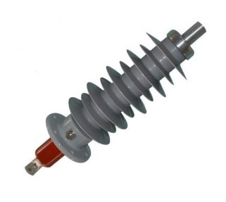
نیاز شماره 47
تشریح و تعریف مسئله
47
بوشینگ سیلیکونی
بوشینگ محل اتصال ترانسفورماتور به پست می‌باشد.
ساختار این بوشینگ‌ها به گونه‌ای است که می‌تواند جریان های بالا را تحمل کند.
بوشینگ ها جهت خنک کاری از روغن ترانسفورماتور مورد استفاده قرار می‌گیرد.
در بوشینگ‌های سیلیکونی به جای چینی مقره از مواد سیلیکونی استفاده می‌گردد.
استفاده از این مواد باعث کاهش وزن بوشینگ، افزایش طول عمر، استقامت مکانیکی، و جذب کمتر گرد و غبار می‌شود.

Slide 8
نیاز شماره 47
جنس هسته، بدنه و فلنچ: فایبر گلاس، سیلیکون و آلومینیوم
الزامات فنی و استانداردها
حداکثر PD مجاز: 2 pC
ولتاژهای قابل تحمل بر اساس استاندارد:
IEC 60137
تلرانسهای ابعادی طبق استاندارد:
DIN 42533 & 4 or EN 50180
جریان نامی تا: 3150 A
ولتاژ نامی تا: 52 kV

Slide 9
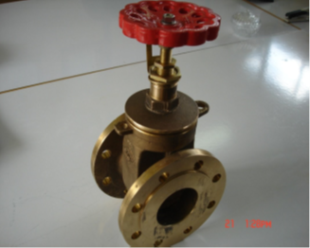
نیاز شماره 48
تشریح و تعریف مسئله
48
شیرهای برنزی
اين شيرها در اندازه‌های مختلف تهيه می‌گردد( 25، 50، 100، 125، 150، 200، 250، 300) و جنس این شیرها از آلیاژ مس، روی و قلع(برنز) است.
از نظر آب‌بندی دارای سيستم مناسبي مي‌باشند و دريچه این نوع شیرها شکل گوه‌ای و از جنس برنز است.
سيستم آب‌بندی محور به گلويي با واشر تفلني و مهره سافت کننده پشت آن تامين مي‌گردد.

Slide 10
نیاز شماره 48
تشریح و تعریف مسئله
48
شیرهای برنزی
اين نوع شيرها به صورت خود ضامن هستند و ديگر نياز با سيستم ضامن اضافي نيست. جنس ضامن از فولاد ضد زنگ بوده و با دستگيره شير در ارتباط است.
جنس دستگيره از آلومينيوم با پوشش رنگ اپوكسي با فام قرمز است.
سيستم آب‌بندی كلاهي به بدنه شير بسيار مناسب بوده و توسط رزوه های اينچي تامين مي‌گردد.
اين نوع شيرها بدون جابجايي دسته شير در حالت باز كردن يا بستن شیر هستند.

Slide 11
نیاز شماره 48
قابلیت نصب در تمام زوایای مونتاژ
الزامات فنی و استانداردها
مطابق با استاندارد ITS-ME04-06
دما و فشار عملکردی: 100°C و 6 bar
خود ضامن
آب بند کامل
جنس فولاد زنگ نزن

Slide 12
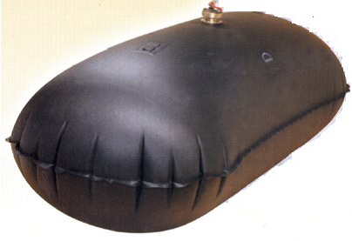
نیاز شماره 49
تشریح و تعریف مسئله
49
کیسه هوا
کیسه هوا در داخل منبع انبساط با هدف جداسازی روغن ترانسفورماتور از هوای محیط اطراف در ترانسفورماتورهای قدرت و توزیع مورد استفاده قرار می‌گیرد.
کیسه هوا از جنس لاستیک نایلونی (Nylon Rubber) ساخته می‌شود و تحت خلا و حرارت لبه‌های آن به همدیگر جوش داده می‌شود.
كيسه هوا تحمل فشارهای بالا از جمله اضافه فشار 1000 ميلي بار را ندارد و پاره مي‌شود.
روش هوادهي به كيسه هوا به دو صورت انجام ميگيرد:
روش خلاء همزمان منبع و کیسه و سپس هوادهی کیسه
روش خلاء منبع و کیسه و سپس هوا دهی همزمان منبع و کیسه

Slide 13
نیاز شماره 49
کیسه هوا
ابعاد کیسه هوا بر اساس قطر و طول منبع انبساط انتخاب می‌گردد.
کیسه هوا توسط فلنج به منبع انبساط متصل می‌گردد.
کیسه هوا به صورت جوش حرارتی به فلنج اتصال دارد.
جهت جلوگیری از اعمال تنش‌های اضافی در حین نصب یا کارکرد ترانسفورماتور قلاب‌های نگهدارنده روی کیسه تعبیه می‌گردد.
جهت جلوگيری از ايجاد ترك‌های سطحي روی كيسه و مقاوم سازی آن در مقابل روغن ترانسفورماتور ، كيسه از دو طرف مقاوم مي‌گردد.
در سمت هوا از مواد ضد اوزن استفاده مي‌شود كه اين مواد موجب افزايش مقاومت كيسه نسبت به اكسيژن مي‌گردد.
در سمت روغن كيسه از مواد لاستيكي مقاوم به روغن ساخته مي‌شود به طوری كه اثر متقابل با روغن ترانسفورماتور نداشته باشد.
بسته‌بندی و نگهداری كيسه هوا مي‌بايست طوری باشد تا کمترین تنش های سطحي ناشي از خمش‌های چند مرحله‌ای در آن ايجاد گردد . در صورت عدم توجه به اين مطلب ممكن است بعد از بازگشايي كيسه ترك‌های سطحي روی آن مشاهده شود.

Slide 14
نیاز شماره 49
انواع مورد استفاده: سیلندری و مکعبی
الزامات فنی و استانداردها
رعایت استاندارد ITS-ME15-01
جنس لایه داخلی: P.V.F
جنس لاستیک نایلونی
Mass of surface: 1000 g/m
Coating: NBR

Slide 15
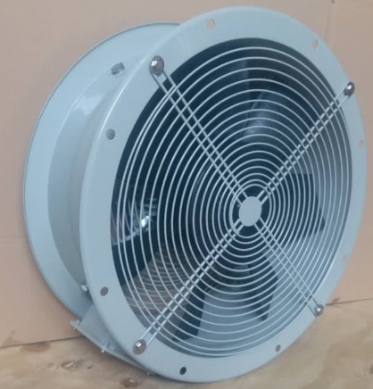
نیاز شماره 50
تشریح و تعریف مسئله
50
فن
فن ترانسفورماتور به صورت عمودی یا افقی روی رادیاتور نصب می‌گردد.
مطابق با ITS-ME12-01 سفارش و تهيه مي‌گردد.
فن در دو نوع 800 و 450 در ترانسفورماتور مورد استفاده قرار میگیرد.
ولتاژ نامی فن‌ها 400 ولت است
حداکثر جریان مصرفی برای فن ها ماکزیمم 1 و 5.2 آمپر است.
توان مصرفی فن‌ها 500وات و 2.2 کیلووات هستند.

Slide 16
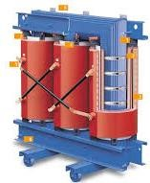
نیاز شماره 51
تشریح و تعریف مسئله
51
رزین و هاردنر مخصوص رنگ هسته ترانسفورماتور خشک
در ترانسفورماتورهای خشک توزیع، به جای روغن، فضای بین هسته و و بوبین با رزین با پایه اپوکسی و هاردنر با پایه پای آمید، آغشته میشود.
رزین و هاردنر خریداری شده متعلق به شرکت هانسمن است.
از طریق این روش هسته ترانسفورماتور عایق بندی شده و نیازی به کولینگ ندارد.
این سیستم اثرات متقابل با روغن ندارد، بدین معنا که روغن ترانسفورماتور را تحت تاثیر قرار نمی‌دهد.
رزین و هاردنر استفاده شده سبب حفاظت از سطوح هسته ترانسفورماتور می‌گردد.

Slide 17
نیاز شماره 51
زمان ژل شدن در 100°C: 18-25 min
الزامات فنی و استانداردها
مطابقت با استاندارد : IEC 216
جرم ویژه در 25°C: 1180±20
نقطه اشتعال: ≥165 °C
ضریب دی الکتریک: 3.14
ویسکوزیته: 65-75 second

Slide 18
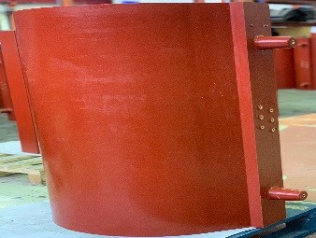
نیاز شماره 52
تشریح و تعریف مسئله
52
رزین و هاردنر و پودر آلومینا و پودر کوارتز
رزین بر پایه اپوکسی و هاردنر بر پایه پلی آمید می‌باشد.
این مواد نقش نگه‌دارندگی اکتیوپارت به کف مخزن و درپوش در ترانسفورماتور را دارد.
این سیستم اثرات متقابل با روغن ندارد، بدین معنا که روغن ترانسفورماتور را تحت تاثیر قرار نمی‌دهد.
استفاده از این مواد سبب بهبود انتقال حرارتی در ترانسفورماتور می‌شود.
این مواد همچنین استحکام فیزیکی ترانسفورماتور را نیز افزایش می‌دهد.
استفاده از این مواد سبب به حداقل رساندن لرزش اکتیوپارت می‌شود.

Slide 19
نیاز شماره 52
استحکام خمشی: 55-65 MPa
الزامات فنی و استانداردها
دمای انتقال شیشه‌ای: 55-65 °C
مطابقت با استاندارد ITS-MC01-01
کلاس حرارتی رزین، هاردنر، هیدروکسی آلومینیوم و سیلیکا: F و بر اساس استاندارد IEC 60085
کشش سطحی: 0.70-0.80 %
استحکام کششی: 35-45 MPa

Slide 20
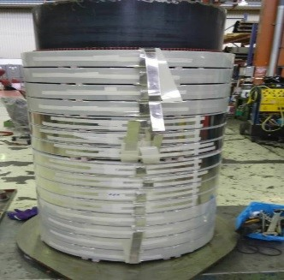
نیاز شماره 53
تشریح و تعریف مسئله
53
فویل آلومنیومی ترانسفورماتور خشک
در ترانسفورماتورهای خشک و روغنی مورد استفاده قرار می‌گیرد.
از این فویل ها برای ساخت بوبین های فشار قوی استفاده می‌شود.
فویل های آلومنیومی از ضخامت 0.2تا 3mm در ترانسفورماتور مورد استفاده قرار می‌گیرد.
فویل های آلومنیومی به صورت استریپ(نوار) و فویل شیت( صفحه) مورد استفاده قرار می‌گیرد.
این فول ها در ضخامت ها و ارتفاع های مختلف مورد استفاده قرار می‌گیرد.

Slide 21
نیاز شماره 53
درصد ازدیاد طول: حداقل 30%
الزامات فنی و استانداردها
مطابقت با استاندارد: UNI 9001-2
هدایت الکتریکی: 2.09 W/(cm.K)
تنش تسلیم: حداقل 20 N/mm³
تلرانس‌های ابعادی فویل: DIN EN 546
استحکام کششی: 65-95 N/mm²

Slide 22
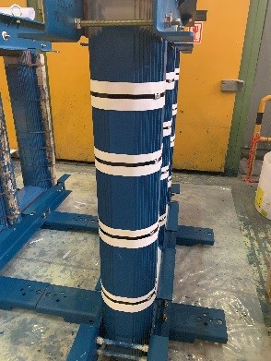
نیاز شماره 54
تشریح و تعریف مسئله
54
باند شیشه‌ای
باند شیشه‌ای یا فایبرگلاس از جنس فیبر شیشه می‌باشد.
باند شیشه‌ای در ضخامت 0.35×0.25 mm مورد استفاده قرار می‌گیرد.
این باندها در ضخامت و عرض‌های مختلف مورد استفاده قرار می‌گیرد.
از این باندها برای مهار هسته استفاده می‌گردد.
از باندهای شیشه‌ای همچنین برای بستن قسمت‌های مختلف ترانسفورماتور استفاده می‌گردد که نیاز به محکم کاری دارند.

Slide 23
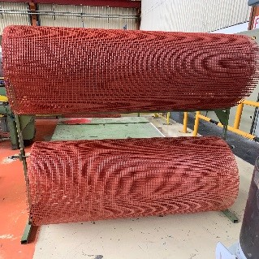
نیاز شماره 55
تشریح و تعریف مسئله
55
رول مش مخصوص ترانسفورماتورخشک
رول مش مورد استفاده در ترانسفوماتور خشک از جنس فایبرگلاس می‌باشد.
کلاس حرارتی این رول مش ها F است.
رول مش‌ها در چهار ضخامت مورد استفاده قرار می‌گیرد:
1.5×1300mm
1.5×1000mm
2×1300mm
2×1000mm
در سیم پیچی فشار قوی رزین ریخته گری ترانسفورماتور ها از این رول مش ها استفاده می‌شود.
هدف اصلی استفاده از این رول مش ها استحکام بوبین است.

Slide 24
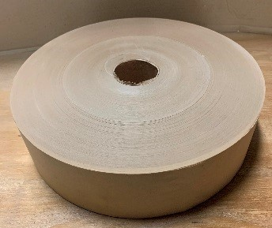
نیاز شماره 56
تشریح و تعریف مسئله
56
کاغذ پرس اشبان
کاغذ عایقی( پرس اشبان) با پایه سلولزی در ترانسفورماتور مورد استفاده قرار می‌گیرد.
کاغذ پرس اشبان در ضخامت، عرض و مشخصات فنی مختلف مورد استفاده می‌گیرد.
ضخامت کاغذ عایقی مورد استفاده در ترانسفورماتور ها mm 0.105 است.
هدف اصلی استفاده از کاغذ عایقی در ترانسفورماتور ایزوله‌بندی سیم است.
درجه پلیمریزاسیون باید بین 1200 تا 1400 باشد.

Slide 25
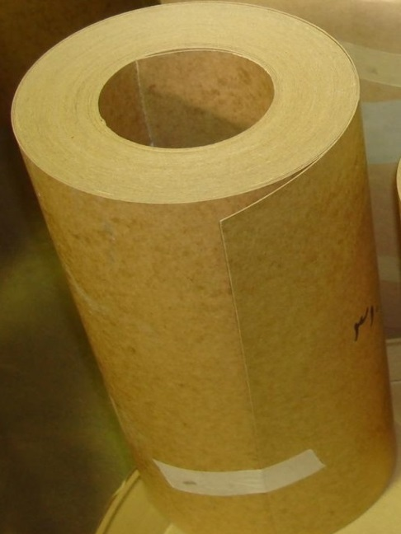
پرس اشبان
نیاز شماره 57
تا ضخامت 6 ميليمتر
DIN 7733
ضخامت يک ميليمتر و کمتر: PSP3055، ضخامت بیش از يک ميليمتر: PSP3052
رول / ورق تخت
رنگ قهوه‌ای طبيعی

Slide 26
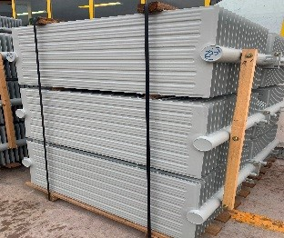
نیاز شماره 58
تشریح و تعریف مسئله
58
رنگ آمیزی رادیاتور
فرآیند رنگ‌آمیزی رادیاتور به صورت سیستم بارشی انجام می‌گیرد.
لایه اول از رنگی با پایه رزین اپوکسی با هدف ضدخوردگی رادیاتور
لایه دوم از رنگی با پایه رزین اپوکسی با رنگ دانه ها و ترکیبات افزودنی متفاوت با هدف محافظت از لایه اول و تاخیر نفوذ رطوبت به این لایه
لایه سوم از رنگی با پایه پلی اورتان به منظور حفاظت لایه اول و دوم در برابر شرایط محیطی
رنگ با پایه پلی اورتان مقاوم در برابر اشعه UV می‌باشد
سیستم رنگ سه لایه بر طبق استاندارد ISO 12944، دوام (Durability) بین 5 تا 15 ساله دارد.

Slide 27
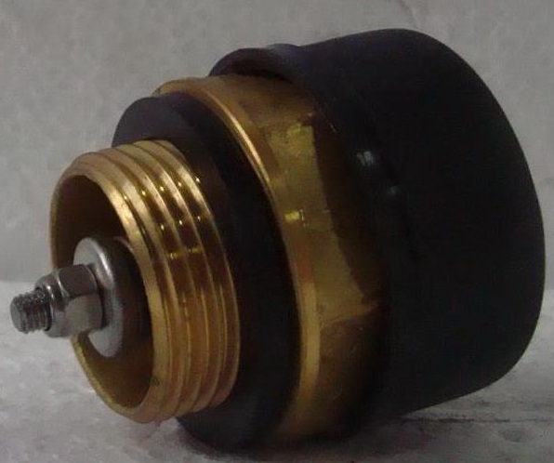
شیر اطمینان فشار
نیاز شماره 59
R1
محدوده عملکرد فشار: 0.15~0.7 بار
بدنه فلزی با درپوش پلاستيکی
باز شدن و تخليه روغن در صورت افزايش فشار داخلی

Slide 28
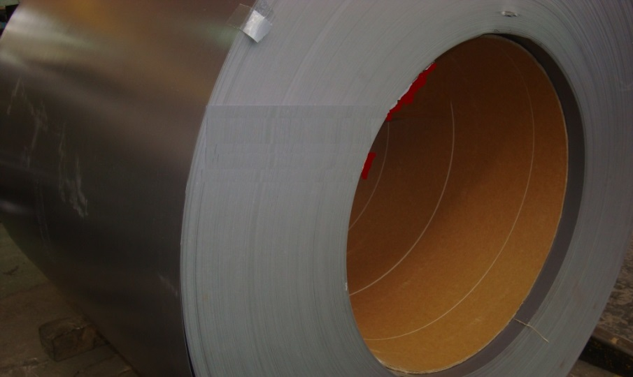
رول خام هسته
نیاز شماره 60
عرض: 1000ميليمتر
DIN EN 10107
1.05 وات بر کيلوگرم، ضخامت های 0.23 تا 0.3 ميليمتر
رول
ورق هسته الکتريکی با دانه‌های جهت‌دار

Slide 29
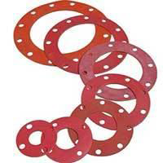
واشر کرک رابرز
نیاز شماره 61
ضخامت تا 6 میلیمتر
ترکيبات: لاستيک نيتريل و دانه های گرانول کرک سايز 0.5 تا 1 ميليمتر
تخت
مقاوم در برابر روغن و ازن محدوده مقاومت دمايي : 30- تا 100 درجه

Slide 30
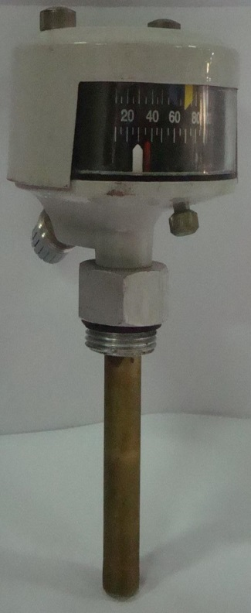
ترمومتر روغن
نیاز شماره 62
G1
DIN 16160-2
زينه بندی: 0 تا 120 درجه
دو کنتاکت الکتريکی
دارای نشان دهنده حداکثر

Slide 31
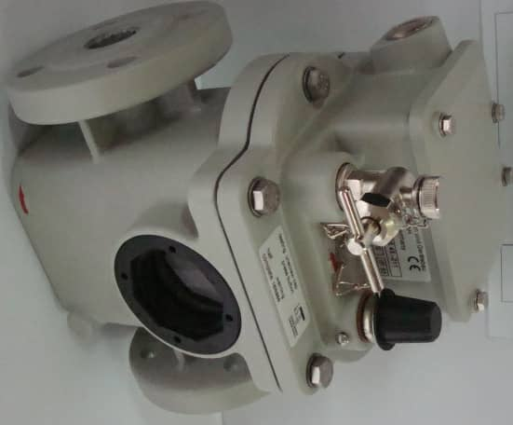
رله بوخهلتس
نیاز شماره 63
DN 25
DIN 42566
اتصال به صورت فلانشی با چهار پيچ
دو کنتاکت الکتريکی
سه عملکرد 1- هشدار در افت روغن، 2- قطع در کاهش روغن ، 3- قطع در صورت جريان شديد روغن

Slide 32
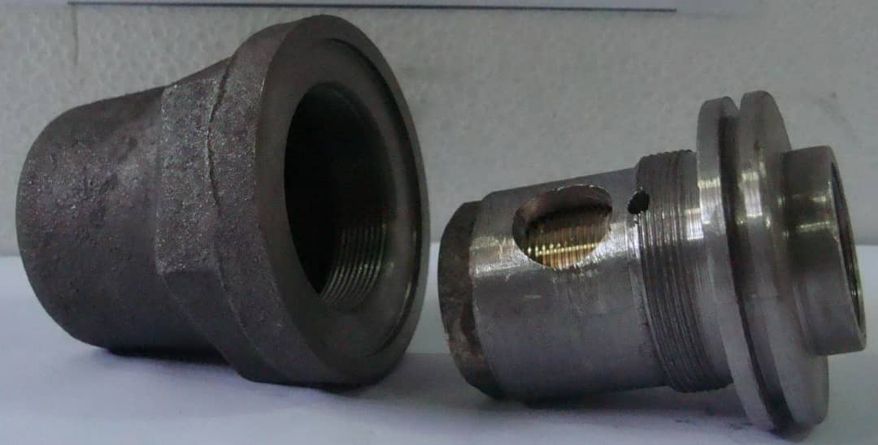
شیر تخلیه مخزن
نیاز شماره 64
A22,A31
DIN 42551
دارای دو سوراخ کوچک و بزرگ برای نمونه برداری و تخليه
شامل سه قطعه مغزی برنجی، بوشن و پوسته محافظ
دارای سوراخ ريز جهت پلمب کردن

Slide 33
سیلیکاژل
نیاز شماره 65
قطر 2 تا 5 ميليمتر
ماده اصلی: دی اکسيد سيليسيم
در رنگهای اوليه آبی و نارنجی
گرانول کروی
بسته بندی در بسته های پلی اتيلن در داخل جعبه‌های فلزی

Slide 34
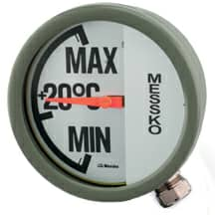
روغن نمای کنتاکت دار
نیاز شماره 66
نشان دهنده سطح روغن: MIN,+20°C,MAX
دو کنتاکت الکتريکی
دارای شناور پلی یورتان (توپر)، قطر صفحه نمايشگر: 160 ميليمتر

Slide 35
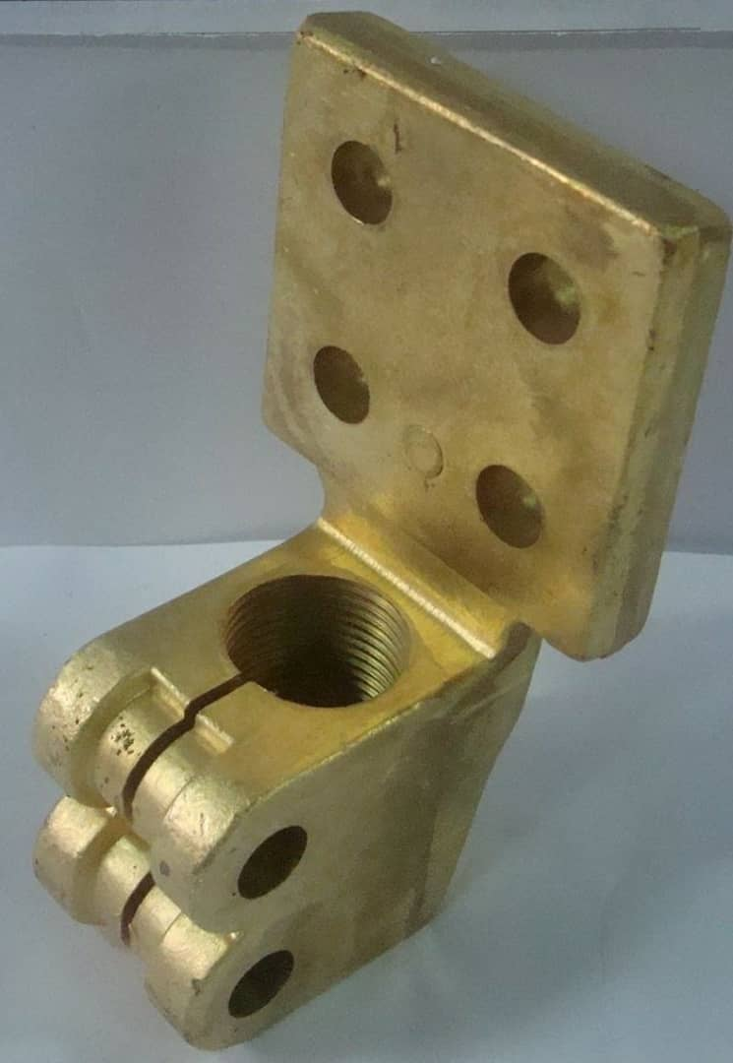
قطعات برنجی (کفشک و بلت)
نیاز شماره 67
قطر بلت خام: 12،20،30،42 ميليمتر
توليد کفشک به روش فورج و ماشينکاری
تهیه شده از :Cu Zn40 Pb2، DIN 17672

Slide 36
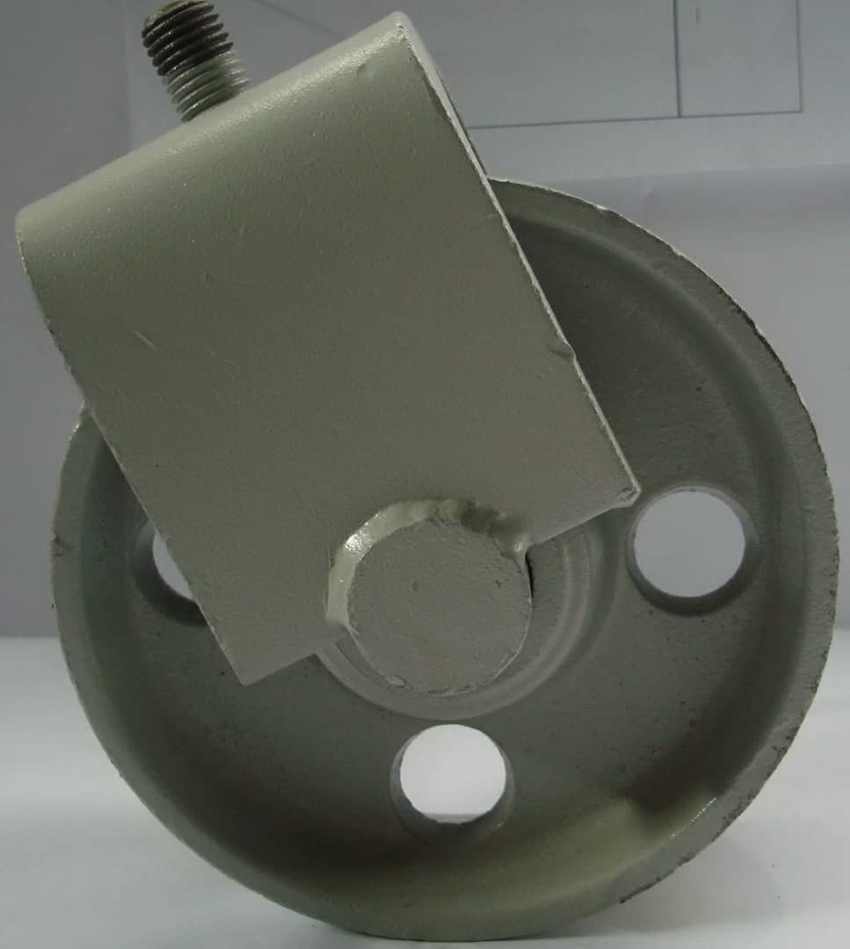
چرخ ترانسفورماتورهای توزیع
نیاز شماره 68
Φ150,Φ200
با پوشش نهایی رنگ
غلطک چرخ تهیه شده از : GG-20، DIN 1691
قطعات مهار غلطک چرخ از فولاد ساختمانی

Slide 37
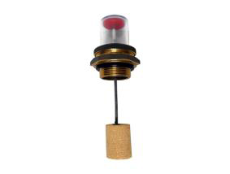
روغن نمای هرمتیک
نیاز شماره 69
R1 1/2
نشان دهنده دو رنگ جهت سطح روغن
بدنه فلزی
دارای شناور پلی یورتان (توپر)

Slide 38
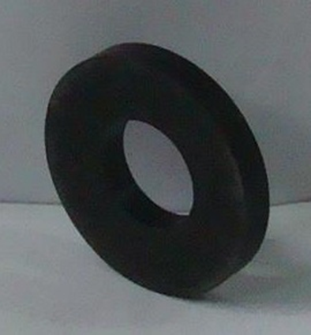
واشرهای لاستیکی NBR
نیاز شماره 70
ورق تا ضخامت 6 ميليمتر
مقاوم در برابر روغن و ازن
تخت، اورينگ و با مقطع نيم دايره
محدوده مقاومت دمايي : 30- تا 100 درجه

Slide 39
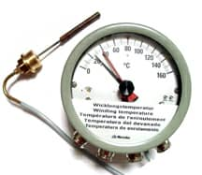
ترمومتر سیم پیچ
نیاز شماره 71
G1
زينه بندی: 0 تا 160 درجه
چهار کنتاکت الکتريکی
دارای نشان دهنده حداکثر قطر صفحه نمايشگر: 160 ميليمتر

Slide 40
بلت جوش
نیاز شماره 72
M6,M10
دارای پوشش نهایی گالوانيزه
Mild steel 4.8، ISO 898
امکان جوشکاری با گان مخصوص به همراه گل جوشکاری سراميکی

Slide 41
www.boomerangtt.com
boomerangtt
boomerangtt
با تشکر
02188398543 - 02188398563

